Slide 1
















Cybersecurity & Data Protection
Newsletter mensile: Marzo 2026
Questo mese parliamo di...
LA CYBERSECURITY NELLA PA: BUONE PRATICHE E CASE STUDY
La Pubblica Amministrazione (PA) rappresenta uno dei settori maggiormente esposti agli attacchi informatici, trovandosi a fronteggiare minacce cyber sempre più frequenti, sofisticate e mirate. In questo contesto, ARPAC ha avviato un percorso di rafforzamento della propria postura Cyber, definendo e/o aggiornando specifici processi di cybersecurity e definendo documentazione cardine quale la Politica di Sicurezza delle Informazioni.
La Politica di sicurezza delle informazioni
L’obiettivo è delineare i principi, le linee guida e le regole da seguire per definire, gestire e governare la sicurezza dei sistemi informativi
GESTIONE DELLE PASSWORD
SICUREZZA
FISICA
GESTIONE DEGLI INCIDENTI
Tematiche rilevanti
GESTIONE DEL RISCHIO
CLASSIFICAZIONE
DEI DATI
GESTIONE DEGLI ACCESSI
La Politica di Sicurezza delle Informazioni rappresenta uno strumento chiave per sensibilizzare tutti i dipendenti e i collaboratori sul rispetto delle norme nella gestione del patrimonio informativo dell’Agenzia e per accrescere la consapevolezza dei rischi cyber nella Pubblica Amministrazione, in costante aumento, come evidenziato di seguito
TRENDS NELLE PA
+ 38 %
+ 101 %
Variazione percentuale di minacce tramite esposizione dati rispetto al II sem. 2024
Variazione percentuale di attacchi DDoS rispetto al II sem. 2024
Variazione percentuale di minacce tramite tecniche di phishing rispetto al II sem. 2024
Variazione percentuale di vittime di eventi Cyber nella Pubblica Amministrazione Locale rispetto al II sem. 2024
+ 52 %
+ 35 %

Slide 2

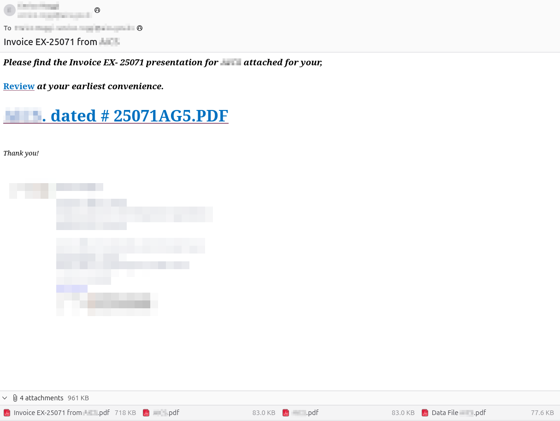
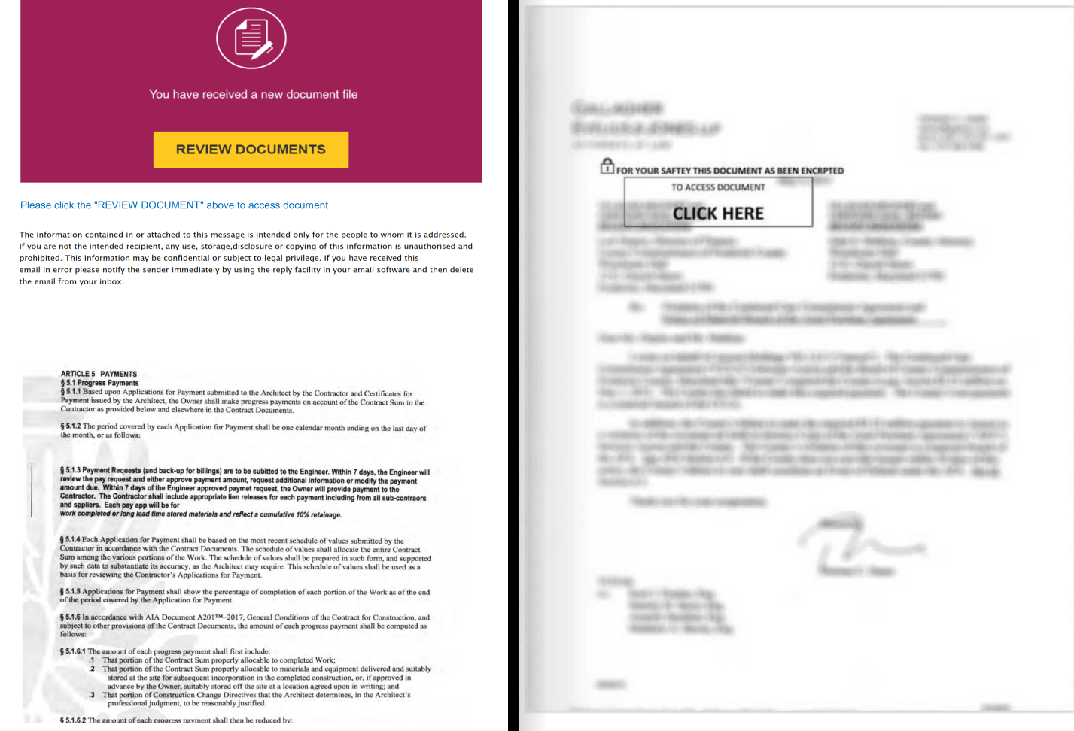
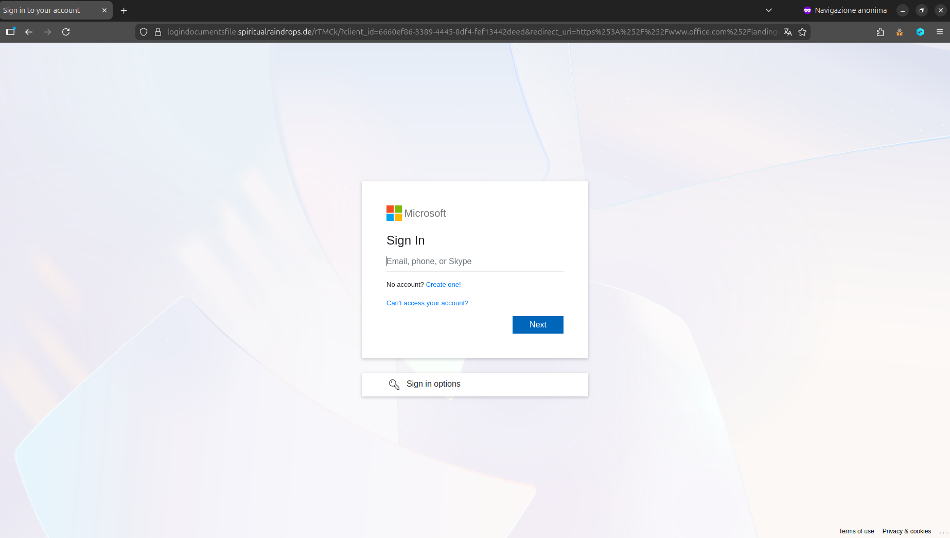


CASO STUDIO
Sfruttate utenze dellA PA compromesse per tentare il furto di credenziali Microsoft 365 tramite Figma
Campagna di Phishing diretta esclusivamente verso altre PA
COS’ È UN ATTACCO PHISHING?
Tentativo fraudolento tramite email in cui l’attaccante utilizza comunicazioni apparentemente legittime per indurre l’utente a fornire informazioni riservate o compiere azioni dannose
1. I messaggi vengono inviati dal mittente verso sé stesso, le reali vittime sono in CCN. Perché?
L’attaccante fa questo per non far vedere chi sono i veri destinatari
2. Gli allegati PDF simulano documenti amministrativi reali
3. Nei PDF e nell’email è presente un link malevolo
4. Il link porta a una risorsa su Figma che riproduce logo e nome dell'Amministrazione compromessa
5. Da Figma la vittima viene reindirizzata a una pagina di login fasulla
OBIETTIVO
Furto di credenziali Microsoft 365
L’uso di una falsa pagina Microsoft mira a colpire un asset particolarmente critico per la PA: le credenziali di accesso ai servizi cloud e alla posta istituzionale, che possono poi essere sfruttate per nuove compromissioni o ulteriori invii fraudolenti.
Fonte: Notizie CERT-AGID

